Slide 1



Introducción y reglas del curso
Transferencia de calor - 2021/2

Slide 2
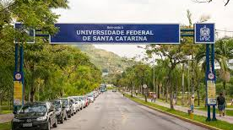
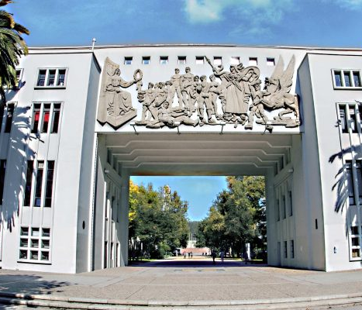
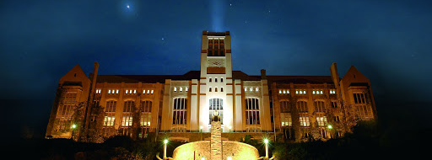
Sobre mi
Áreas: Tribología, metalurgia, pulvimetalurgia.

Slide 3

Ahora ustedes

Slide 4
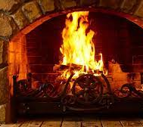

Transferencia de calor
¿Qué es la transferencia de calor?
¿Cuáles son los conceptos fundamentales de la transferencia de calor?
¿Cuál es su relación con la termodinámica?

Slide 5
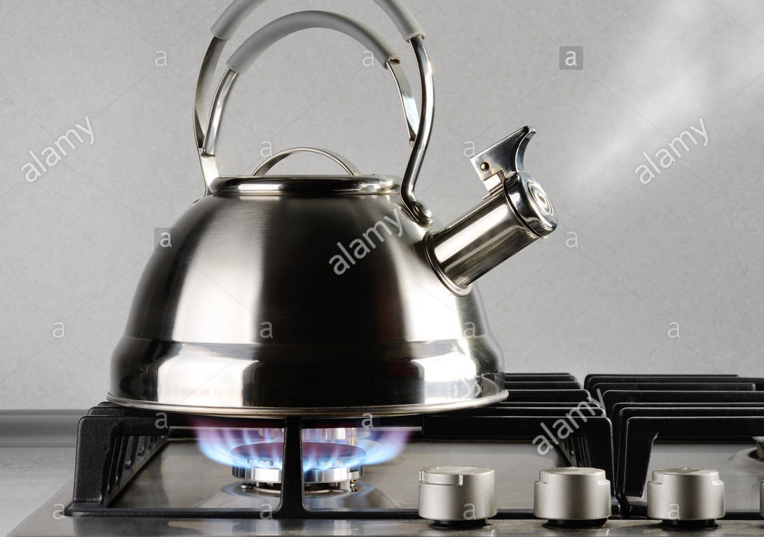
Termodinámica v/s transferencia de calor v/s transporte de masa

Slide 6
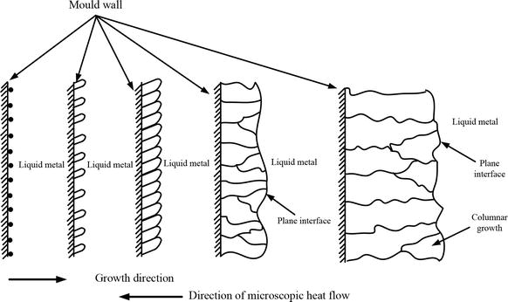
Termodinámica v/s transferencia de calor v/s transporte de masa

Slide 7
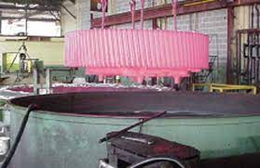
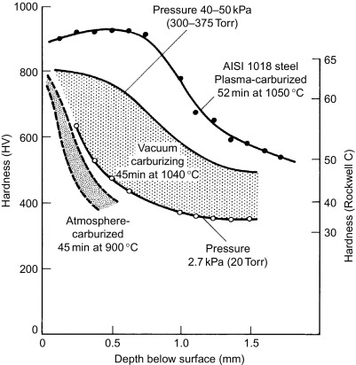
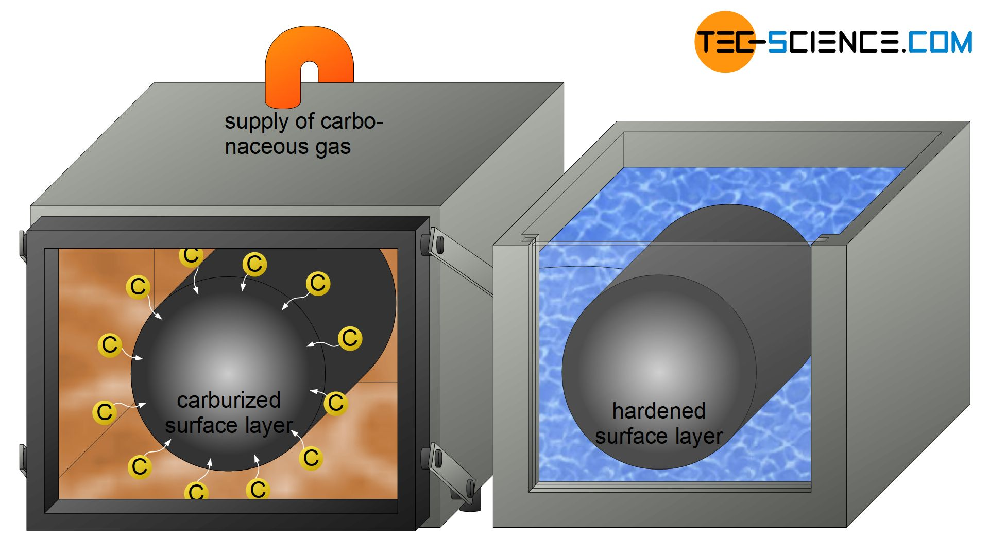
Termodinámica v/s transferencia de calor v/s transporte de masa

Slide 8
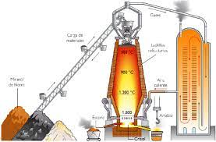
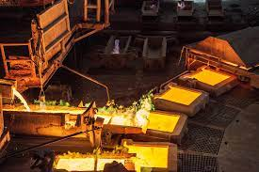
¿Por qué estudiamos transferencia de calor?

Slide 9
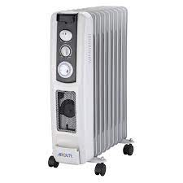
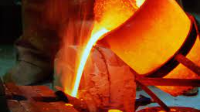
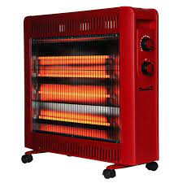

¿Por qué estudiamos transferencia de calor?

Slide 10
Que vamos a aprender en transferencia de calor
Identificar los principales mecanismos de transferencia de calor en contextos cotidianos y de ingeniería.
Aplicar las ecuaciones de conducción de calor a la resolución de problemas en régimen estacionario y transiente.
Aplicar los factores adimensionales en la resolución de problemas de transferencia de calor convectiva.
Diseñar intercambiadores de calor para aplicaciones de ingeniería
Analizar la relación entre las propiedades radiativas de los materiales y su desempeño como fuentes de calor por radiación en aplicaciones industriales.

Slide 11


Slide 12
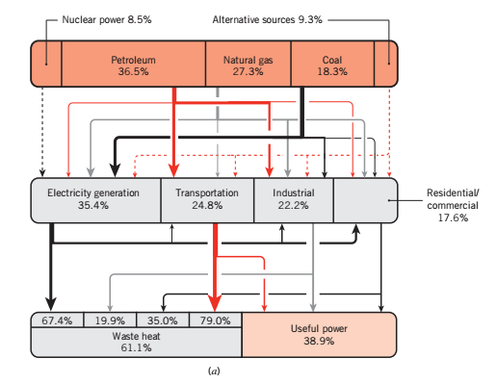
Relevancia de la transferencia de calor

Slide 13
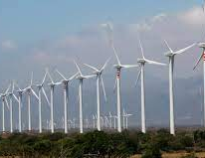
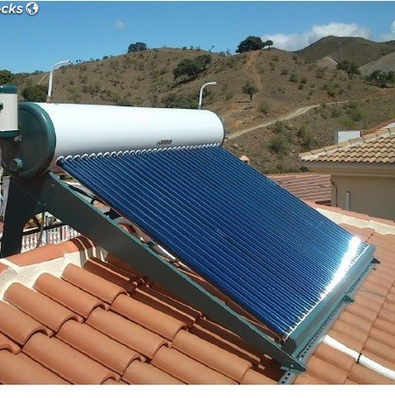
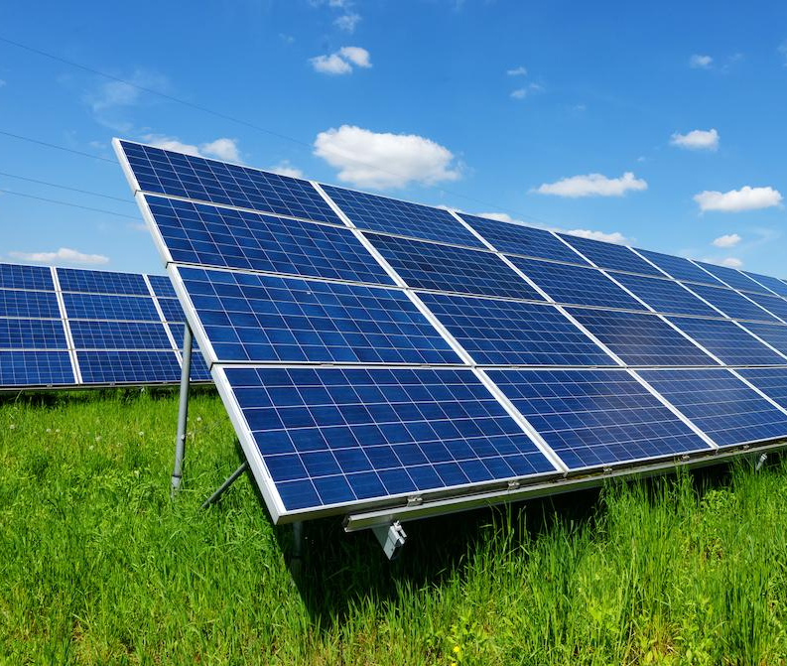
Relevancia de estudiar transferencia de calor
Almacenamiento y rescate de energía térmica.
Recuperación de calor

Slide 14
Evaluación
Dos tareas:
Mapa mental sobre mecanismos de transferencia de calor.
Diagrama UVE sobre métodos de resolución de problemas de convección.
Tres controles:
Conducción.
Convección.
Radiación.
Dos trabajos en grupo:
Diseño Intercambiador de calor.
Análisis de caso.

Slide 15
Ponderación
Promedio tareas: 20%
Promedio controles: 40%
Promedio trabajos: 40%

Slide 16
Bibliografía
Principal
Theodore L. Bergman, Adrienne S. Lavine, “Fundamentos de transferencia de calor y masa”, Wiley, 2017
Frank P. Incropera, David P. De Witt, “Fundamentos de Transferencia de Calor”, Prentice Hall, 2000
Complementaria
Frank Kreith, “Principios de Transferencia de Calor”, Herreros Hnos, 2012
A.F. Mills, “Transferencia de Calor”, Irwin, 1966

Slide 17

Dudas y comentarios

Slide 18
Mecanismos de transferencia de calor

Slide 19
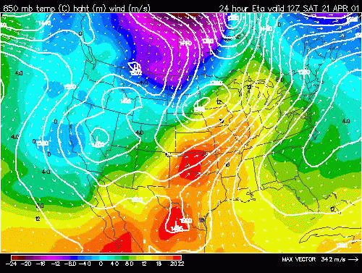
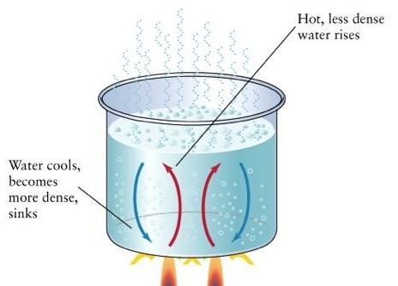
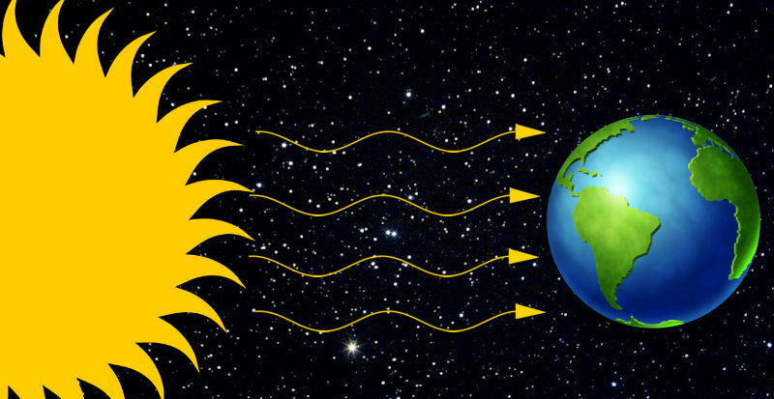
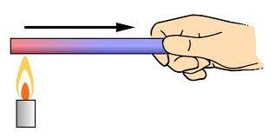
Mecanismos de transferencia de calor

Slide 20
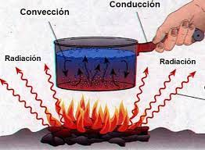
Transferencia de calor multimodo

Slide 21
Conducción térmica
La conducción térmica en un sólido o un fluido estacionario ocurre debido a la transferencia de energía entre moléculas o partículas debido a las colisiones.
Las moléculas que vibran con mayor intensidad transferirán su energía vibracional a las moléculas más lentas.
¿Qué nos dice la definición de temperatura y la segunda ley de la termodinámica?

Slide 22
Conducción
En solidos estas colisiones serán más frecuentes en líquidos que en gases.
En sólidos cristalinos el mecanismo es diferente: El calor se propaga a través de ondas que viajan por la red cristalina (fonones).
En sólidos conductores se agrega la conducción de calor debido al movimiento de los electrones.
Video

Slide 23
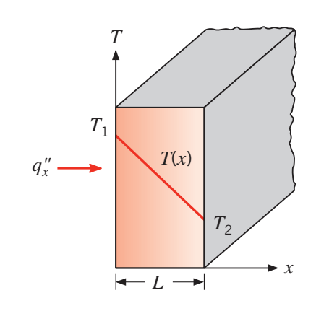
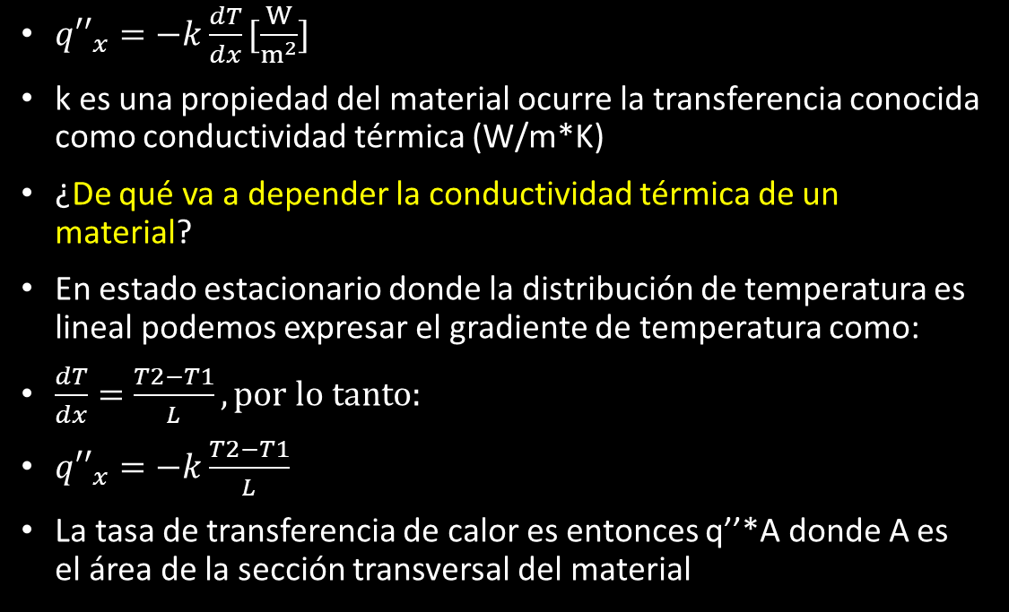
Conductividad térmica
${q′′}_{x}=−k\frac{dT}{dx}[\frac{W}{m^{2}}]$
k es una propiedad del material ocurre la transferencia conocida como conductividad térmica (W/m*K)
¿De qué va a depender la conductividad térmica de un material?
En estado estacionario donde la distribución de temperatura es lineal podemos expresar el gradiente de temperatura como:
$\frac{dT}{dx}=\frac{T2−T1}{L}, por lo tanto:$
${q′′}_{x}=−k\frac{T2−T1}{L}$
La tasa de transferencia de calor es entonces q’’*A donde A es el área de la sección transversal del material

Slide 24
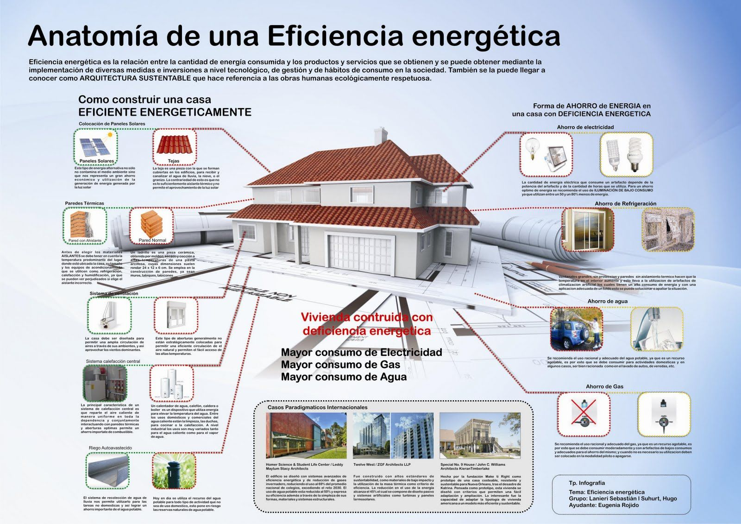

Slide 25
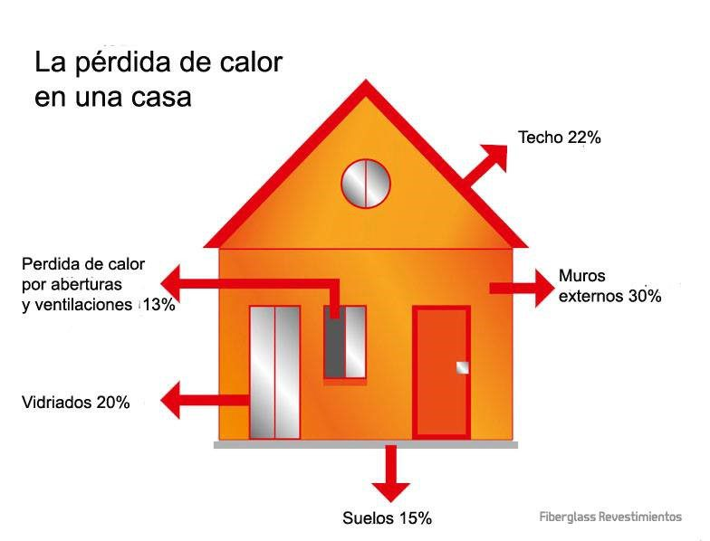

Slide 26
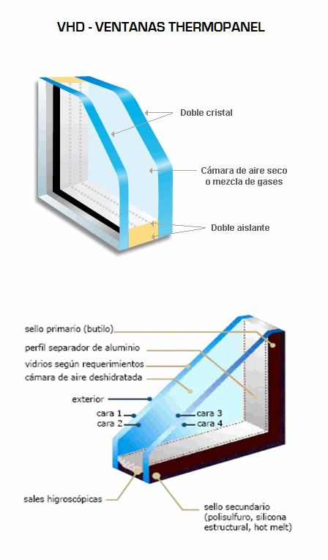
Caso termopaneles
El Vidrio no es un buen conductor de calor, sin embargo el flujo de calor a través de una ventana es mucho mayor al que ocurre a través de las paredes (para una misma area).
Al intercalar un fluido estático (gas) entre dos paneles de vidrio la conductividad de la ventana se ve reducida significativamente.

Slide 27
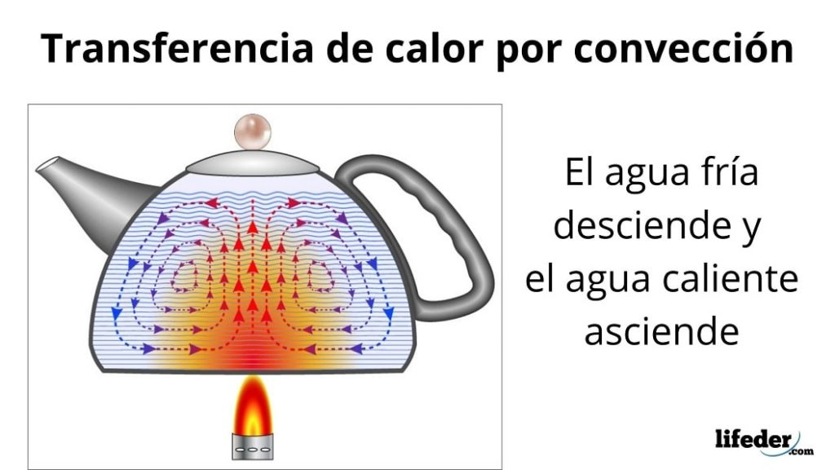
Convección
Dos mecanismos:
Transmisión mediante movimiento aleatorio de las partículas en el fluído (como en el caso de la conducción en fluídos)
Transferencia macroscópica debido al movimiento del fluido.

Slide 28
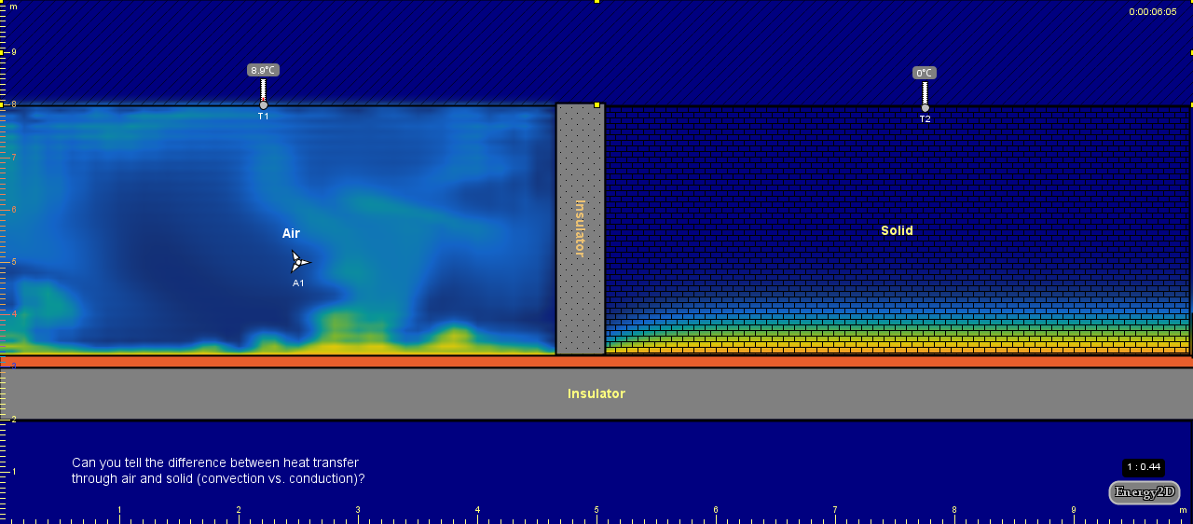
Comparación convección vs conducción Energy2D

Slide 29
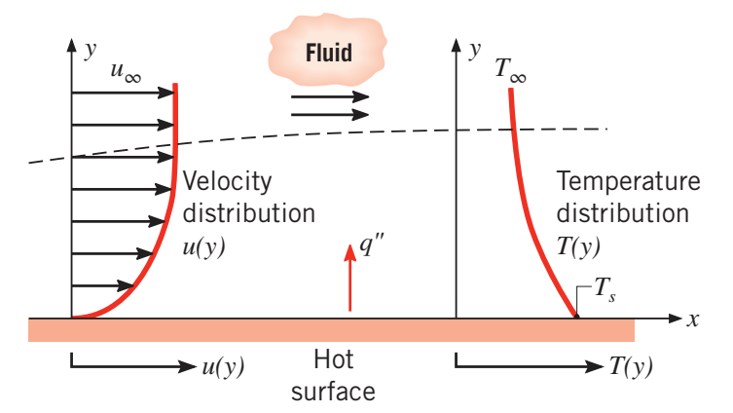
Capa límite

Slide 30
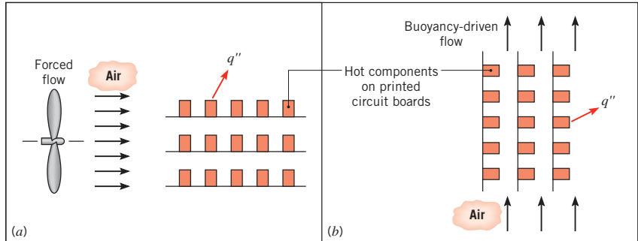
Clasificación de acuerdo a su naturaleza
Convección forzada: El flujo de masa es causado por factores externos al fenómeno de transferencia de calor. Ventiladores, viento, bombas, etc.
Convección natural: el flujo es causado debido a la diferencia de densidad del fluido en función de la temperatura

Slide 31
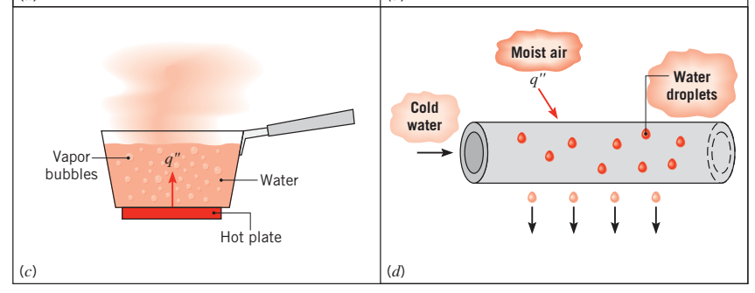
Transferencia de calor con cambio de fase
Ebullición: Las burbujas de gas provenientes del cambio de fase provocan movimiento en el fluído.
Condensación: El cambio de fase de gas a líquido en superficies frías conlleva una transferencia de calor adicional asociada al calor latente de la transformación.

Slide 32
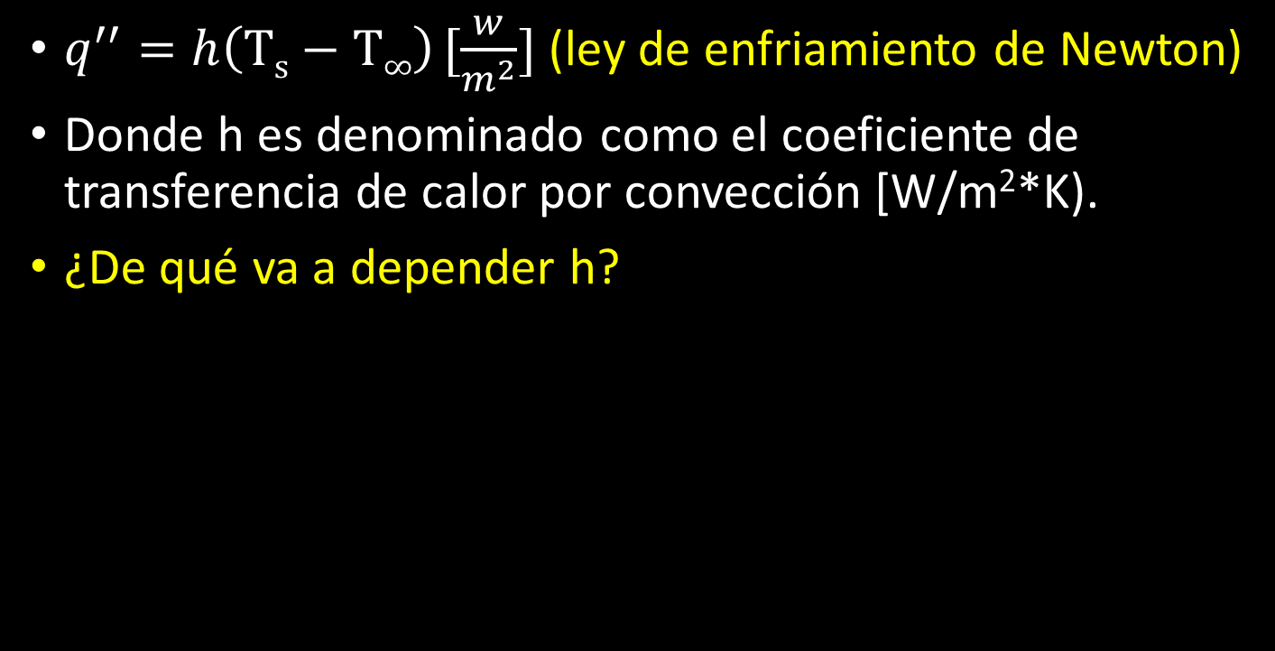
Flujo de calor por convección
$q^{′′}=h\left(Ts−T∞\right) [\frac{w}{m^{2}}]$ (ley de enfriamiento de Newton)
Donde h es denominado como el coeficiente de transferencia de calor por convección [W/m²*K).
¿De qué va a depender h?
Proceso | h [W/m²*K]
Convección libre en gases | 2 – 25
Convección libre en líquidos | 50 – 1.000
Convección forzada en gases | 25 – 250
Convección forzada en líquidos | 100 – 20.000
Convección con ebullición o condensación | 2.500 – 100.000

Slide 33
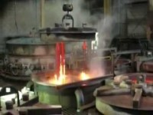
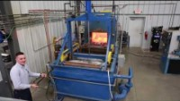
Relevancia industrial: Temple

Slide 34
Dudas y comentarios

Slide 35

Resumen
¿Qué vimos en la última clase?

Slide 36
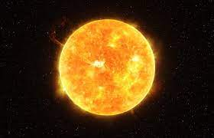
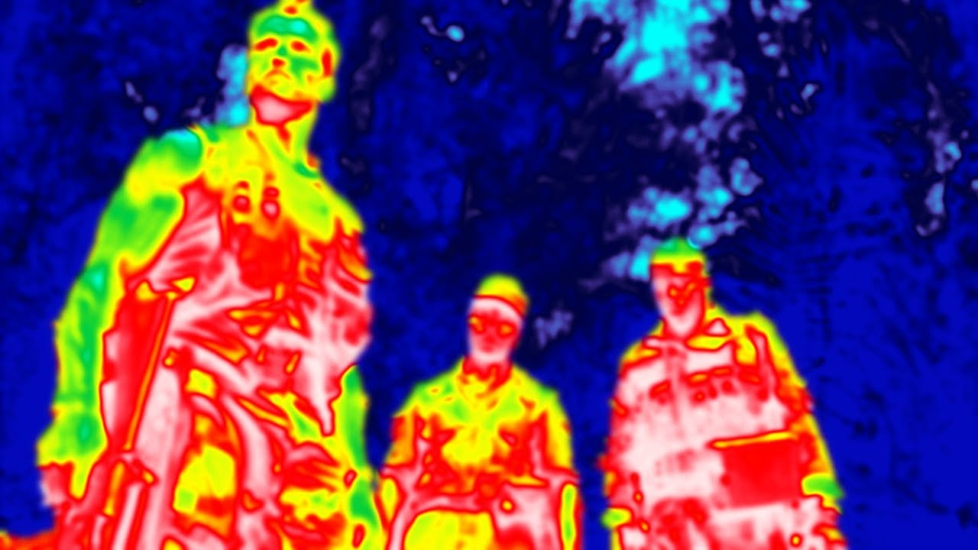
Radiación

Slide 37
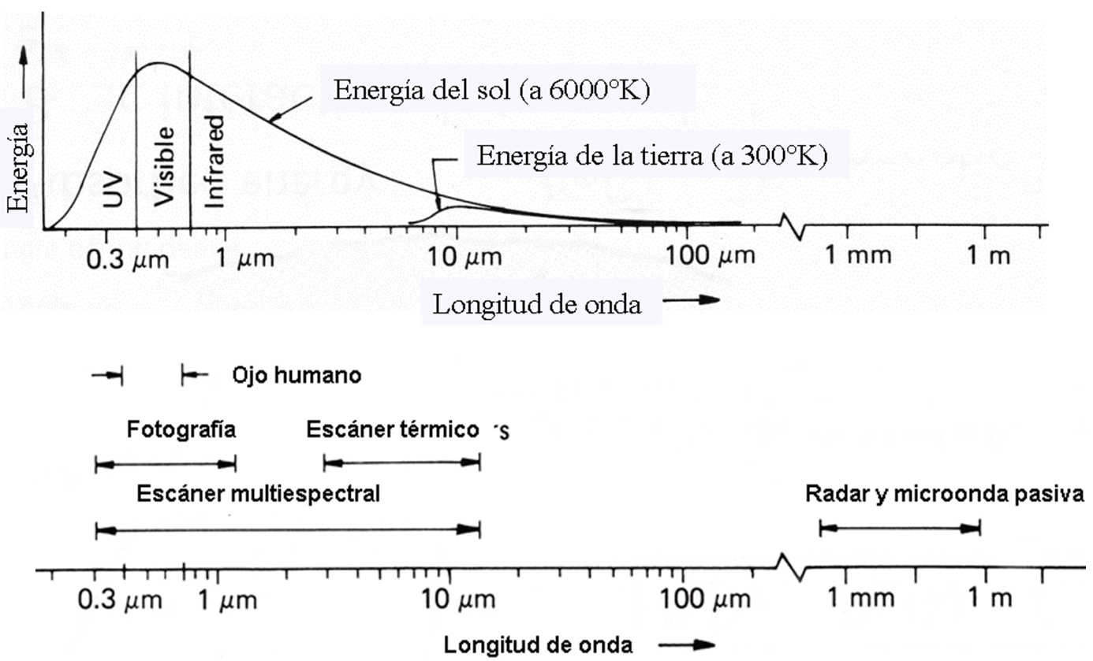
Radiación
Todos los cuerpos emiten radiación.
La cantidad y energía de los fotones emitidos dependerá de la temperatura.
Cuerpo humano: 36 °C
Corona solar 5.505 °C
Nuestro planeta absorbe radiación del sol e irradia fotones de menor energía hacia el espacio.
La energía necesaria para el desarrollo de la vida sobre la tierra viene de esta diferencia de energía.

Slide 38

Radiación
A diferencia de los otros mecanismos, la radiación no necesita un medio para transmitirse.
La cantidad de radiación máxima emitida por un cuerpo está dada por la fórmula: $E_{b}= σT_{s}^{4}$
Donde T es la temperatura absoluta en Kelvin y σ es la constante de Stefan-Boltzmann (σ= 5,67 x 10⁻⁸ W/m²*K⁴).
Cuando un cuerpo emita esta cantidad de radiación máxima se considera un radiador ideal o cuerpo negro.

Slide 39
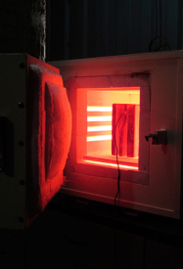

Radiación
Para un cuerpo real la fórmula es:
$E = εσT_{s}^{4}$
Donde ε es una propiedad del material llamada emisividad que toma valores entre 0 y 1.
Esta propiedad depende no solo del material si no también de su acabado superficial.

Slide 41
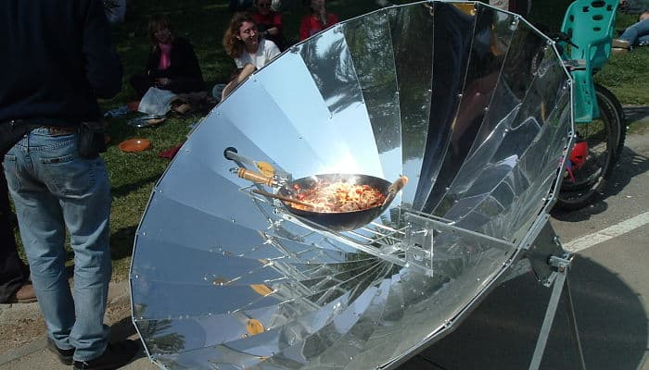

Radiación
La radiación también puede estar siendo absorbida por el material desde el sol u otra fuente en particular.
En este caso la cantidad de radiación absorbida es:
$G_{abs}=αG$
Donde α es llamada absortividad se encuentra entre 0 y 1. Si α < 1 entonces parte de la radiación es reflejada (en materiales opacos) o transmitida (en materiales semi transparentes).
Este valor no solo depende del material si no que también de la longitud de onda siendo absorbida.

Slide 42
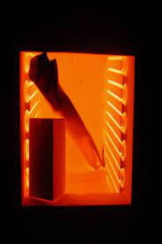
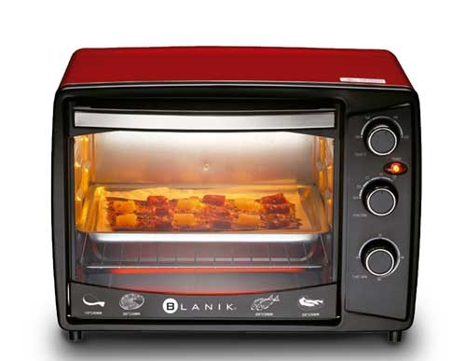
Hornos

Slide 43
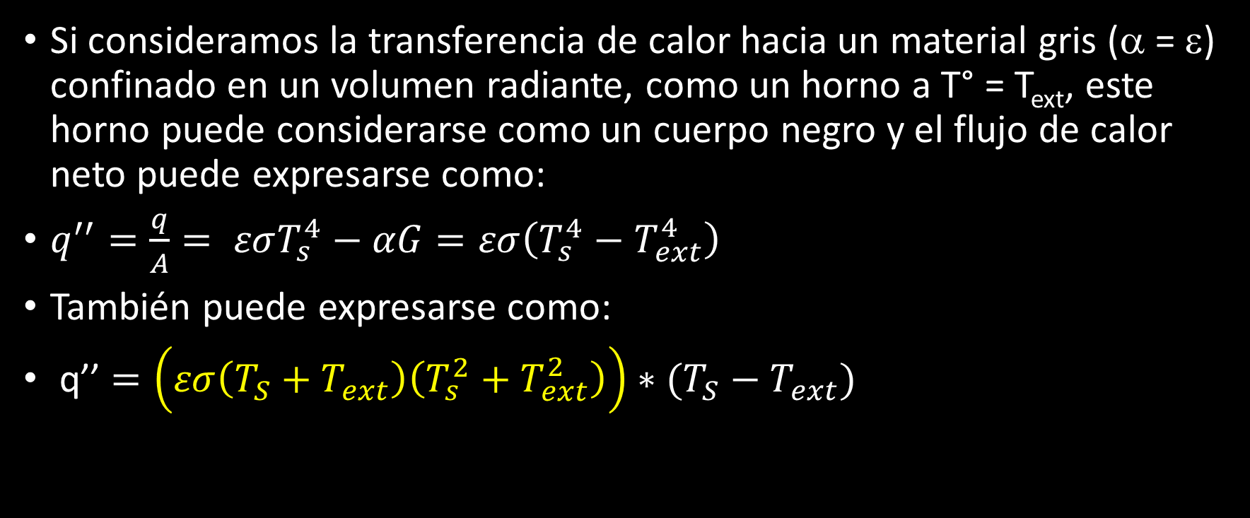
Flujo de calor radiante
Si consideramos la transferencia de calor hacia un material gris (α = ε) confinado en un volumen radiante, como un horno a T° = T_{ext}, este horno puede considerarse como un cuerpo negro y el flujo de calor neto puede expresarse como:
$q^{′′}=\frac{q}{A}= εσT_{s}^{4}−αG=εσ\left(T_{s}^{4}−T_{ext}^{4}\right)$
También puede expresarse como:
q’’ $=\left(εσ\left(T_{S}+T_{ext}\right)\left(T_{s}^{2}+T_{ext}^{2}\right)\right)∗(T_{S}−T_{ext})$

Slide 44
Transferencia de calor
Mecanismos de transferencia de calor generalmente operan de manera simultanea.
Existen mecanismos predominantes dependiendo de las características del sistema.
Propiedades relevantes de los materiales: Conductividad, emisividad, absortividad.
Coeficiente de transferencia de calor por convección: Depende de las características del fluido, cambia dinámicamente con la velocidad.

Slide 45

Resistencia térmica
Las ecuaciones de transferencia de calor pueden ser expresadas de la siguiente forma:
$q=q^{′′}∗A=\frac{∆T}{R}$
En los tres modos de transferencia de calor podemos considerar R como un factor de resistencia térmica (resistencia al flujo de calor)
Este concepto es extremadamente útil para resolver problemas de transferencia de calor ya que podemos realizar analogías con otras formas de transferencia de energía y masa (como la energía eléctrica)

Slide 46
La termodinámica se encarga de cuantificar la cantidad de calor necesaria para que un sistema pase de un estado a otro, sin preocuparse a la velocidad que este fenómeno ocurre.
El estudio de la transferencia de calor permite poner en práctica los fenómenos estudiados en termodinámica p. ej.: No es lo mismo un pistón de acero que un pistón de alúmina.

Slide 47
Relación con la primera ley
Según la conservación de la energía, un sistema cerrado solo puede intercambiar energía con su entorno a través del calor y el trabajo.
También podemos aplicar este balance para un volumen de control, es decir, una región del espacio donde existe un flujo de masa.
Volumen de control
dm/dt
dm/dt

Slide 48
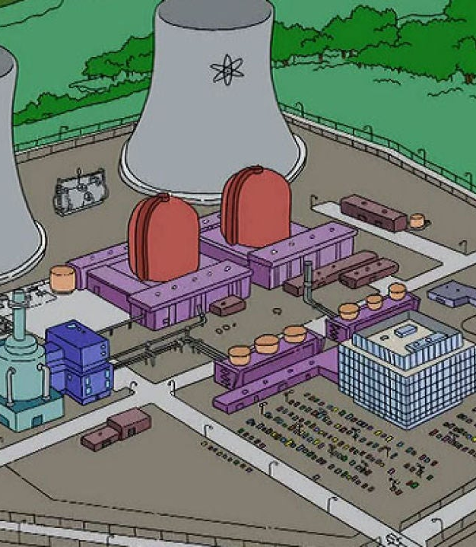
Relación con la primera ley
La energía interna de un sistema no solo consiste de su energía térmica y mecánica si no que también existen en otras formas p. ej: química, de superficie, radiactiva, etc.
Estas formas de energía pueden ser a su vez transformadas en calor y/o en trabajo, por lo tanto a la hora de realizar un balance de energía tiene que considerarse la conversión de energía en calor o trabajo dentro del sistema, a esto le llamamos generación.

Slide 49
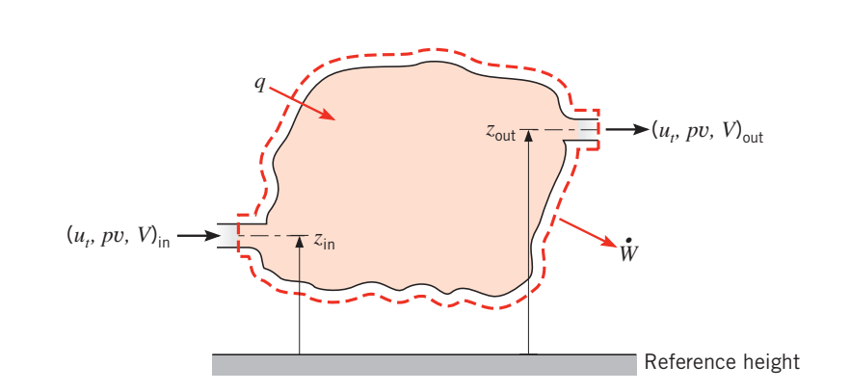
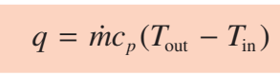

Balance de energía
Cambio en energía mecánica
El cambio de energía en un sistema puede ser expresado como:
$∆E_{sist}= E_{in}−E_{out}+ E_{g}$, aplicando la derivada temporal:
${\dot{E}}_{sist}=\frac{dE_{sist}}{dt}= {\dot{E}}_{in}−{\dot{E}}_{out}+ {\dot{E}}_{g}$
La energía que entra o sale de un volumen de control es la energía asociada a su calor sensible, calor latente, energía cinética y energía potencial.
Cambio en energía térmica

Slide 50
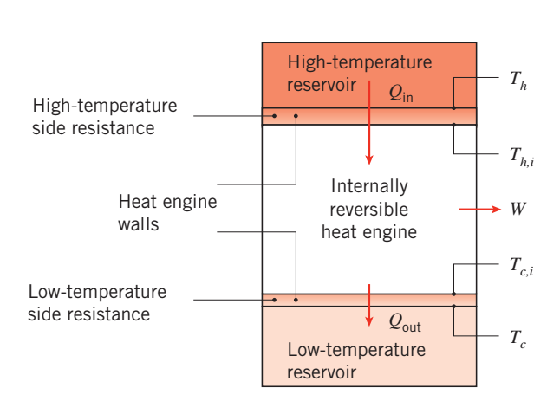

Relación con la segunda ley
Consideremos un sistema que produce trabajo intercambiando calor con dos fuentes de temperatura.
Su eficiencia máxima (de Carnot) estará dada por:
$n_{c}=1−\frac{T_{min}}{T_{max}}$
Y su eficiencia real por:
$n_{c}=1 −\frac{q_{out}}{q_{in}}$

Slide 51

El calor que entra y sale del sistema depende de la temperatura de los reservatorios y de la resistencia del medio al flujo de calor $q=(\frac{∆T}{R})$
Podemos demostrar que si consideramos el término de resistencia, la eficiencia real estará dada por:
$n_{c}=1 −\frac{T_{min}}{T_{max}−q_{in}∗R_{tot}}$
Donde R_{tot} = R_{T(min)} + R_{T(max)}

Slide 52
Resumen
¿Qué hemos visto hasta ahora?

Slide 53
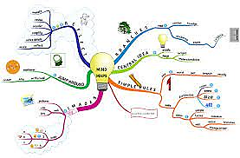
Tarea: Mapa mental sobre mecanismos de transferencia de calor
Plazo: Lunes 6 de septiembre a las 23:59 via Canvas
Incluir en el mapa: Mecanismos de transferencia, modelos matemáticos, propiedades relevantes de la materia para cada mecanismo, condiciones de operación, 3 ejemplos (con imágenes) donde cada mecanismo domina.
Importante: Estudiar y resumir los conceptos.
Entrega en formato ppt o un formato de imagen JPG.

Slide 54
Dudas y comentarios

